Slide 1







LGPD no conceito XaaS: "Tudo como serviço"
LGPD – Oferta especial
Addie Lubke Sanches
CTO LATAM
asanches@cleveris.com
Realização:

Slide 2
Nossos números
+750
PROJETOS DE ADEQUAÇÃO
+2000
DIREITOS ATENDIDOS POR NOSSOS CLIENTES VIA PORTAL DO TITULAR
+100
ANALISE DE MATURIDADE DE TI
+7000
DISCOVERY/DATA MAPPING
+30
PARCEIROS JURÍDICOS ESPECIALIZADOS EM DATA PRIVACY, SI E DPOAAS

Slide 3
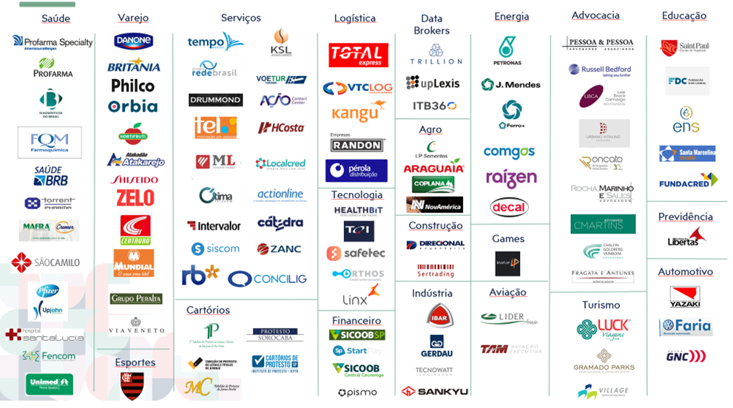
Alguns de nossos clientes

Slide 4
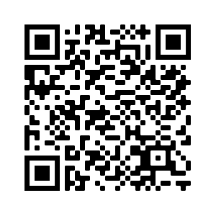
Consentimento
Analise de auditoria da ANPD
Ramsonware assessment baseada na análise de 2 relatórios de scanner (máximo).
Acesso de PoC da ferramenta RISK SENSE por 30 dias compartilhando a instância CLEVERIS e uma sessão de capacitação.
E-Book em português do Dia da Segurança Cibernética com as 6 etapas de implementação.
Na aquisição da solução AzCripto, 30 días gratuitos.
Acesso à plataforma de gestão LGPD por 30 días para validação com suporte técnico e treinamento do nosso time de especialistas.
Para os participantes do evento que optarem por compartilhar seus dados de contato, iremos oferecer de brinde os seguintes serviços.
Para dar o seu consentimento, utilize o código de barras abaixo.
https://beforms.becompliance.com/63053f6f307d170009f9d893

Slide 5
Modelo e exemplo de proposta
Assessoria jurídica permanente
Plataforma de gestão + Serviços de implementação
DPO
Segurança da Informação
Valor total mensal : R$ 5.100,00
Cenário
150 funcionários
020 processos de negócio
005 Bancos de Dados
010 Repositórios de dados não estruturados
010 URL para consentimento Cookies
Considerações
Após implementação, incluso 03 horas de assessoria jurídica por mês.
Considerado 05 horas de DPO/mês.
Segurança da Informação – Geração do relatório de vulnerabilidade e revisão trimestral
Contrato mínimo de 24 meses

Slide 6
Obrigado!
Addie Lubke Sanches
CEO LATAM
asanches.cleveris.com
(11) 99931-0868 / (11) 3443-7450
Realização:

